Slide 1
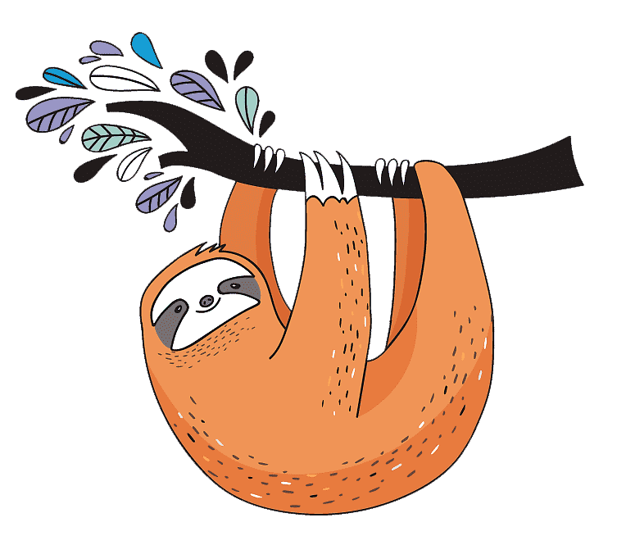
Classificazione delle specie di bradipi
A.A 2022/2023
Luca Loddo - 844529
Matteo Rondena - 847381

Slide 2

Dominio di riferimento
Risultati
Conclusioni
Obiettivo del progetto
Dataset
Modelli

Slide 3
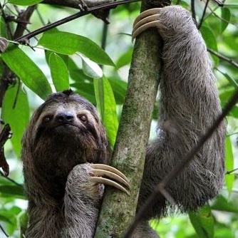
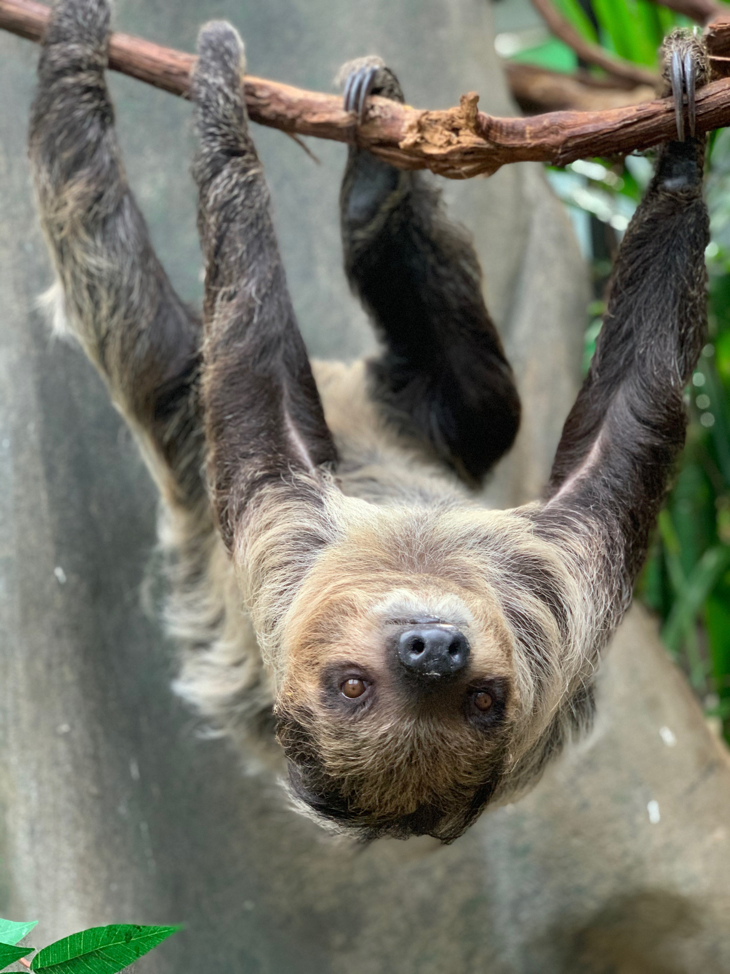
Dominio di riferimento
In questo progetto, viene utilizzato un dataset che contiene le dimensioni fisiche di diversi esemplari di bradipi, suddivisi in tridattili e didattili.
Tridattilo Didattilo

Slide 4
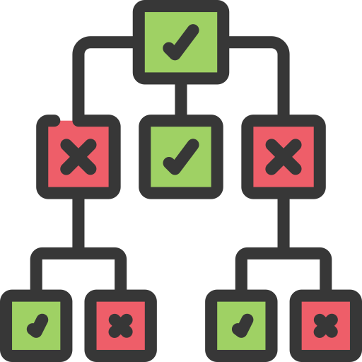
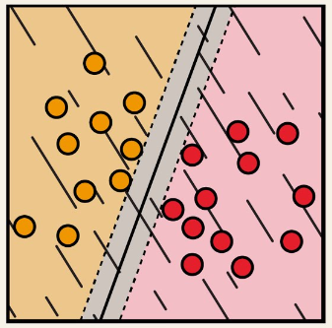
Obiettivo del progetto
Riuscire a predire la specie di appartenenza di un bradipo per mezzo di due modelli di machine learning:
DECISION TREE
SVM

Slide 5
Dataset
Da 5000 a 4566 istanze
Bilanciato
Tre feature rimosse
INDEX | CLAW_LENGTH_CM | ENDANGERED | SIZE_CM | SPECIE | SUB_SPECIE | TAIL_LENGTH_CM | WEIGHT_KG
0 | 6.825 | critically_endangered | 52.004 | three_toed | Pygmy three_toed sloth | 4.448 | 3.570
1 | 8.260 | critically_endangered | 50.082 | three_toed | Pygmy three_toed sloth | 6.286 | 2.844
2 | 8.662 | critically_endangered | 51.498 | three_toed | Pygmy three_toed sloth | 4.551 | 1.259
3 | 8.467 | critically_endangered | 50.122 | three_toed | Pygmy three_toed sloth | 6.983 | 2.392
4 | 7.104 | critically_endangered | 51.364 | three_toed | Pygmy three_toed sloth | 5.411 | 3.163
5 | 7.268 | critically_endangered | 50.540 | three_toed | Pygmy three_toed sloth | 3.672 | 3.305

Slide 6
Split del dataset

Slide 7
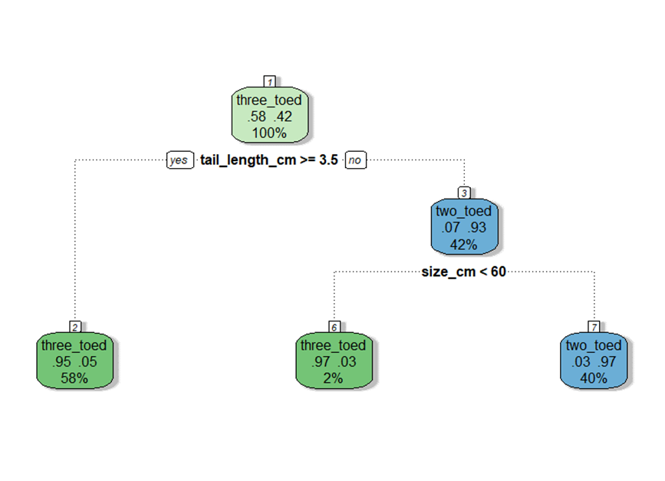
Decision Tree
Facilmente interpretabile
Selezione automatica delle feature
ACCURATEZZA: 96.47%

Slide 8
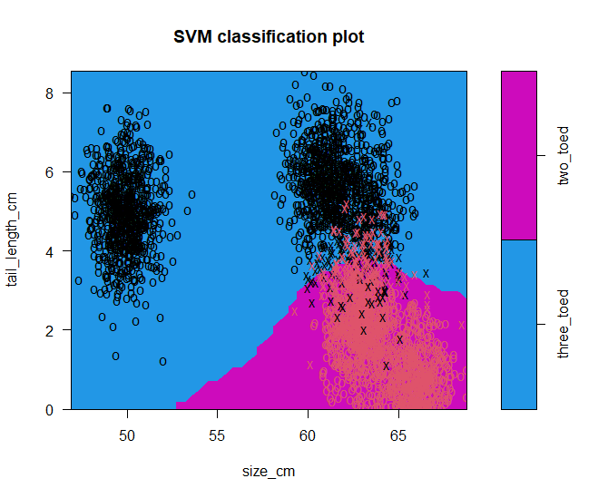
Support Vector Machine
Questo modello è stato scelto per la sua elevata efficienza nel separare dati complessi inseriti in spazi ad alta dimensionalità
Iperparametri impostati dopo il tuning:
Funzione kernel radiale
Costo C: 10
Gamma: 0.5
ACCURATEZZA: 97.57%

Slide 9
Precision, Recall e F-Measure
PRECISION
Modelli | DECISION TREE | SVM | MIGLIORE
Three toed | 0.9567 | 0.9821 | SVM
Two toed | 0.9764 | 0.9671 | DECISION TREE
MEDIA: | 0.9665 | 0.9746 | SVM
RECALL
Modelli | DECISION TREE | SVM | MIGLIORE
Three toed | 0.9835 | 0.9759 | DECISION TREE
Two toed | 0.9389 | 0.9756 | SVM
MEDIA: | 0.9612 | 0.9757 | SVM
F1
Modelli | DECISION TREE | SVM | MIGLIORE
Three toed | 0.9699 | 0.9790 | SVM
Two toed | 0.9573 | 0.9713 | SVM
MEDIA: | 0.9636 | 0.9751 | SVM

Slide 10
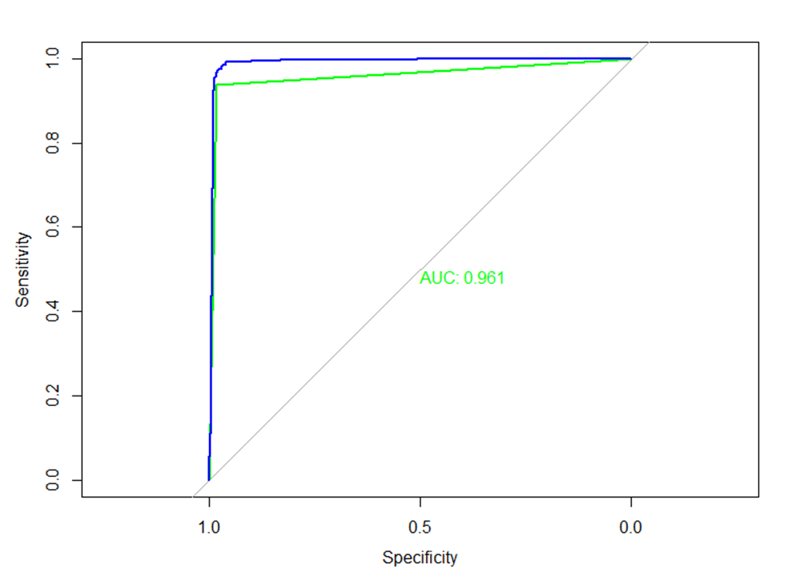
Curve ROC e AUC
AUC: 0.991

Slide 11
Conclusioni
I modelli scelti hanno un ottimo grado di accuratezza e performance
SVM performa leggermente meglio di Decision Tree, nell’ordine di circa l’1% sia nelle misure di performance di classe (Precision, Recall e F1) sia globali (Accuracy e Macro-Average)
A livello computazionale, però, Decision Tree è decisamente più efficiente in quanto il tuning di SVM è molto più oneroso

Slide 12
GRAZIE PER L’ATTENZIONE

